Slide 1
Веб-сборщик приложений нейронных сетей для решения задач радиолокации
Презентацию подготовил студент гр. РТм-21: Александров Илья Константинович
Научный руководитель:
к.т.н. Хафизов Динар Гафиятуллович

Slide 2
Цель работы и решаемые задачи
Цель: Разработка программного обеспечения для упрощенной сборки и обучения нейронных сетей.
Задачи:
Анализ задач радиолокации и выявление тех задач, которые эффективно решаются с помощью нейронных сетей.
Создание прототипа веб-сборщика приложений с графическим интерфейсом для автоматизации обучения нейронных сетей.
Проведение экспериментальной проверки разработанного инструмента на тестовом наборе данных для оценки его эффективности.

Slide 3
Актуальность темы
Актуальность темы обусловлена необходимостью повышения эффективности и доступности методов обучения нейронных сетей для специалистов в радиолокации.
Нейронные сети, благодаря своей способности моделировать сложные нелинейные зависимости, позволяют более гибко оценивать данные на выявление определенных закономерностей.

Slide 4
Обзор существующих методов
Для решения задач обнаружения и распознавания применяются следующие методы:
Энергетический детектор
Критерий Баеса
Критерий Котельникова
Критерий Неймона-Пирсона
Метод спектрального анализа

Slide 5

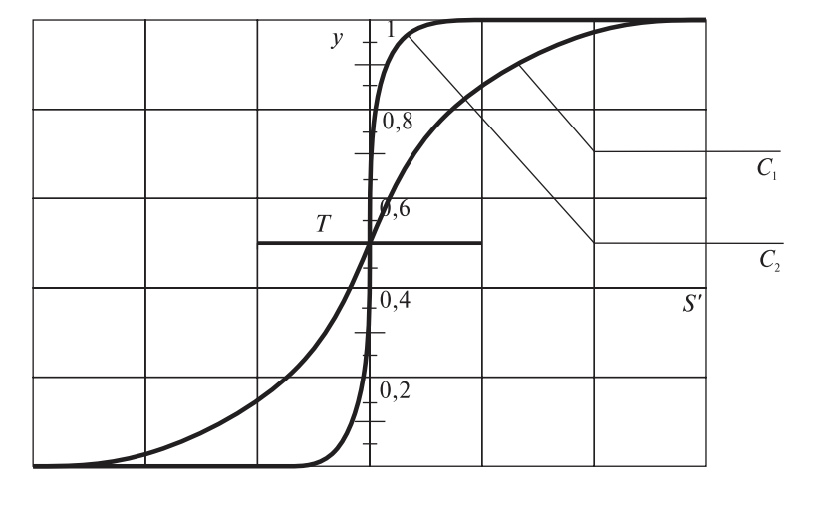


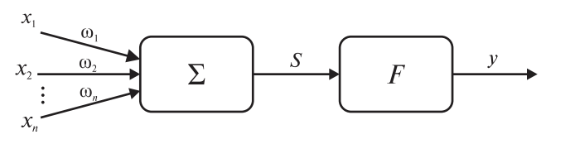
Математический аппарат

Slide 6
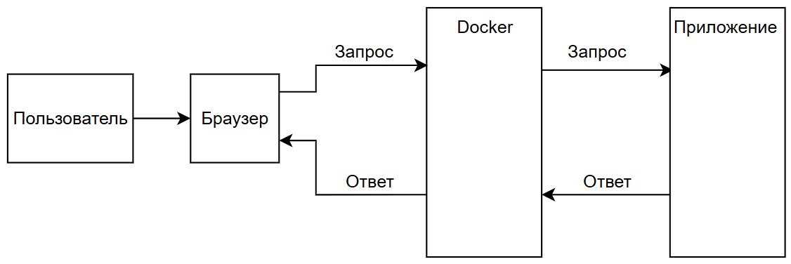
Блок схема взаимодействия пользователя с разработанным ПО

Slide 7
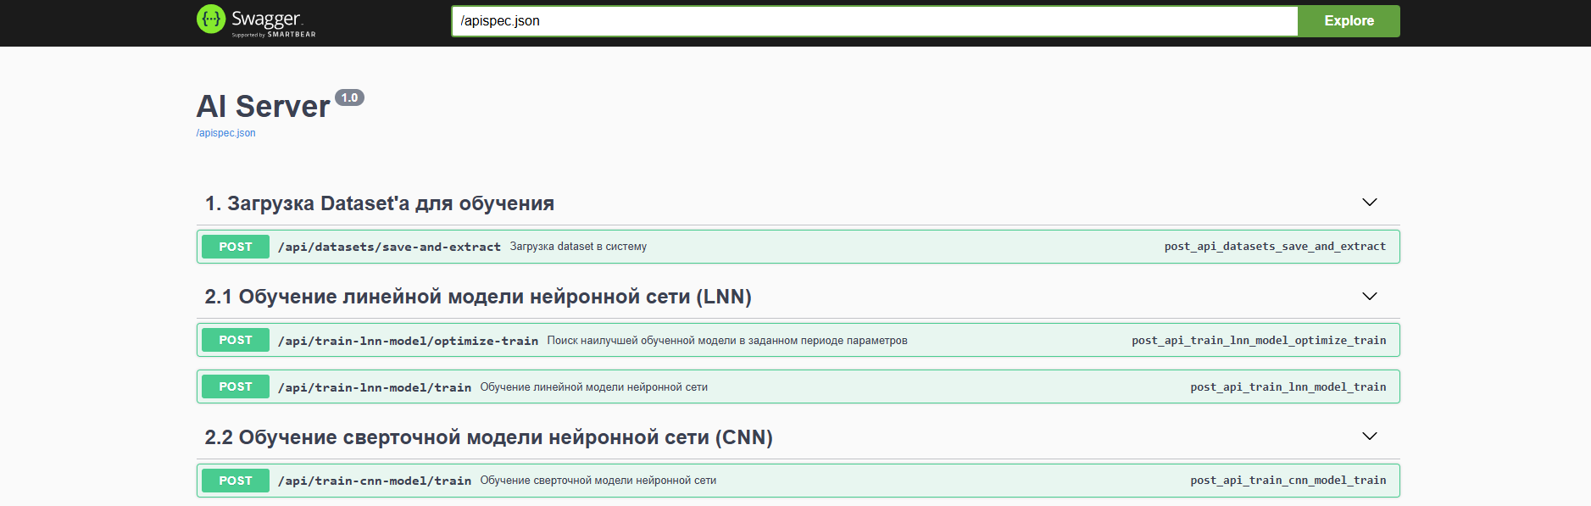
Разработанное ПО

Slide 8
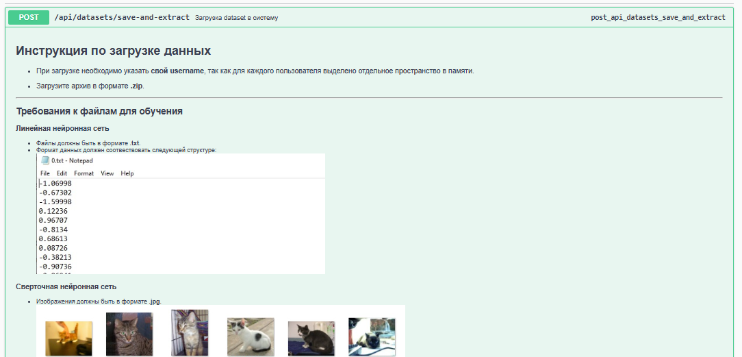
Добавление своего датасета

Slide 9
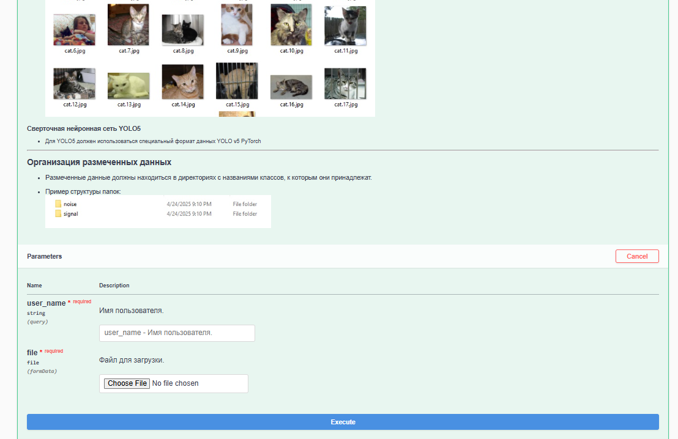

Slide 10
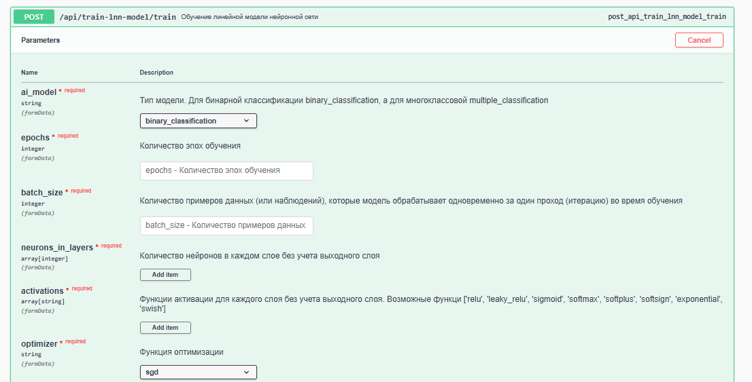
Обучение линейной нейронной сети

Slide 11
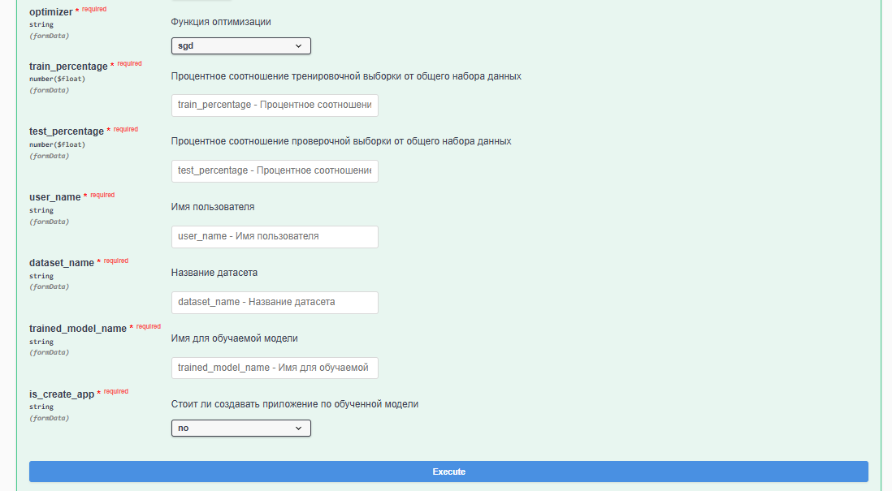

Slide 12
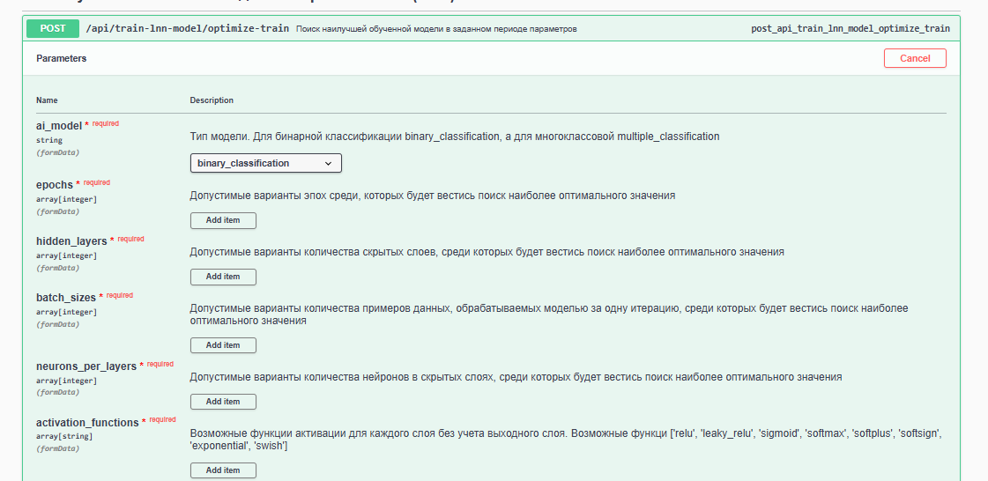
Поиск наилучшей конфигурации линейной нейронной сети

Slide 13
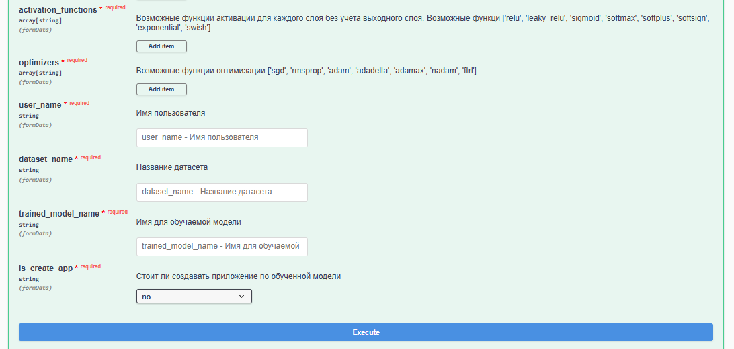

Slide 14
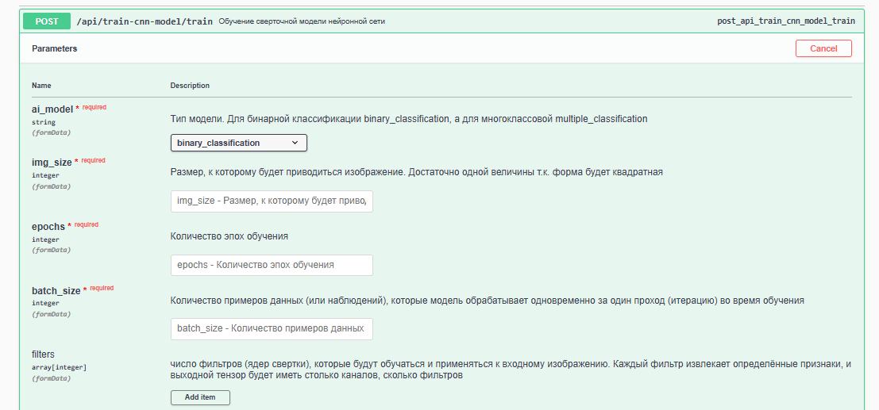
Обучение сверточной нейронной сети

Slide 15
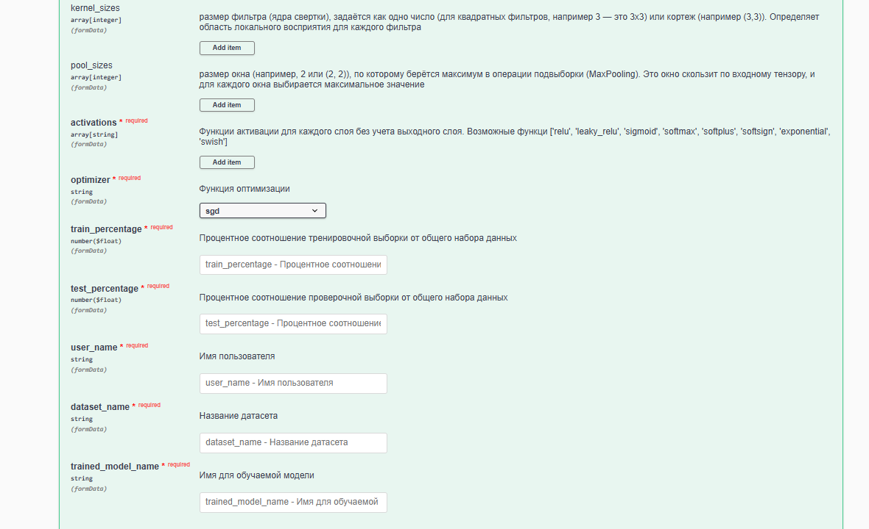
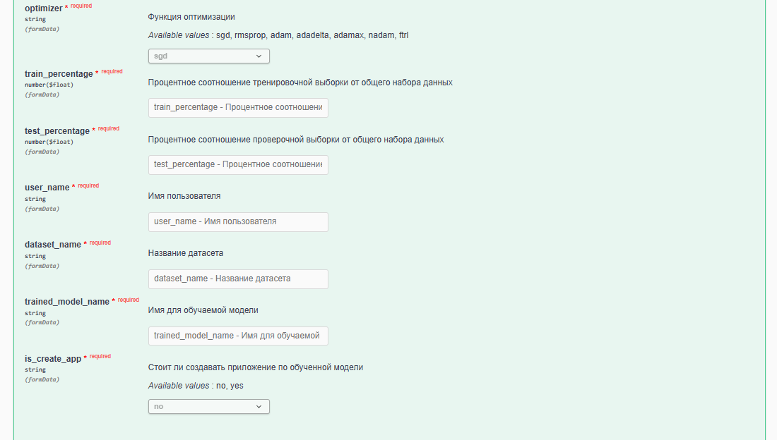
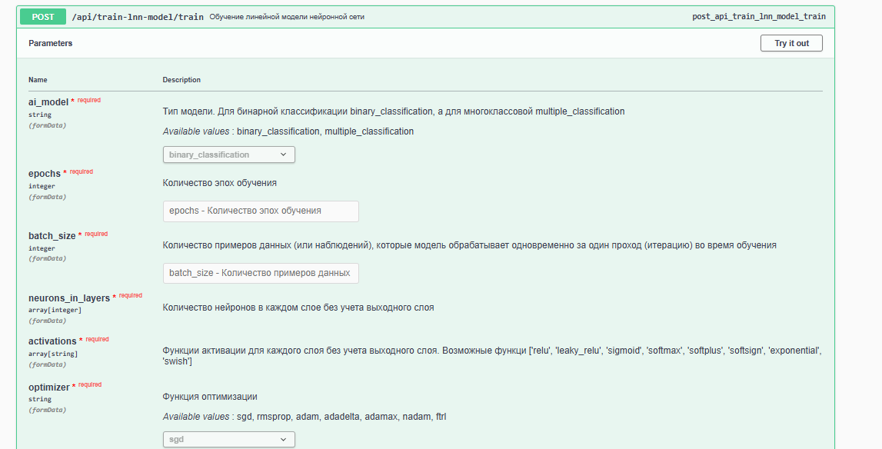

Slide 16
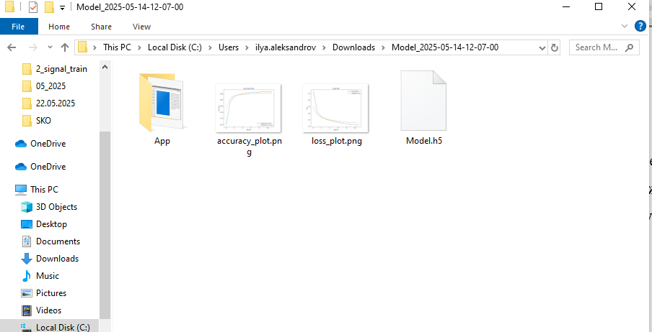
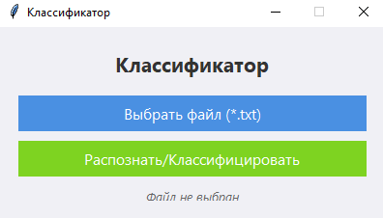
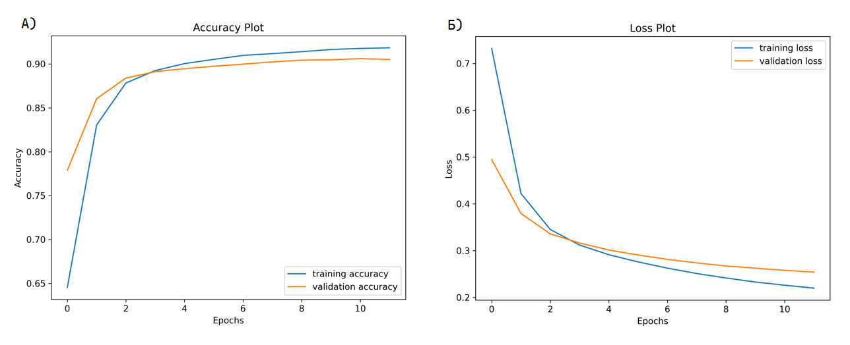
Результат выполнения программы

Slide 17
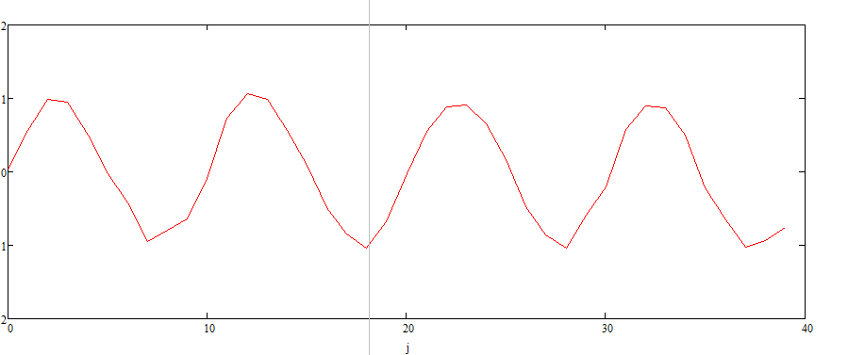
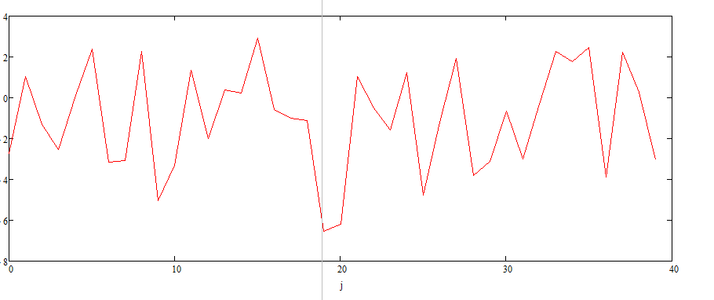
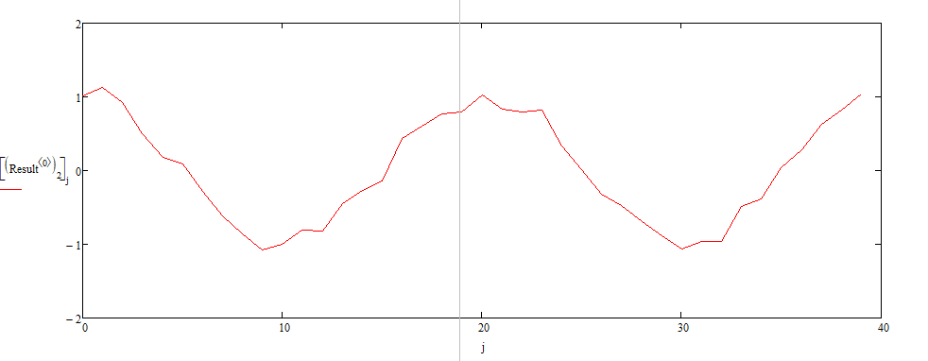
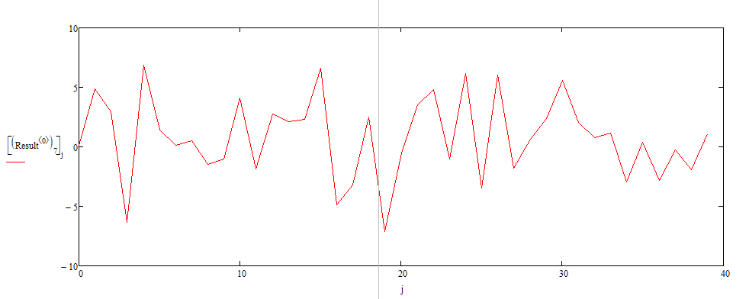
Оценка обученной модели

Slide 18
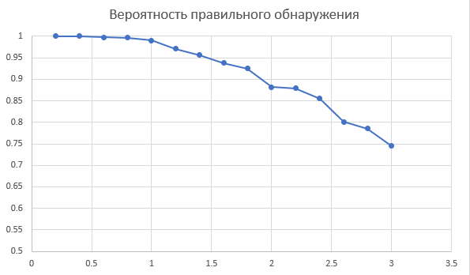
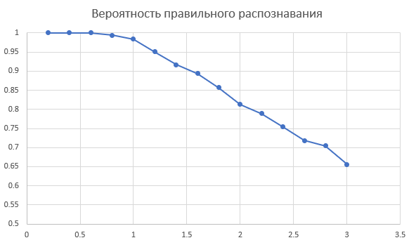
Вероятность правильного обнаружения и распознавания

Slide 19
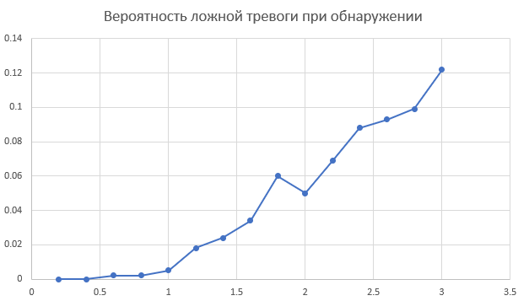
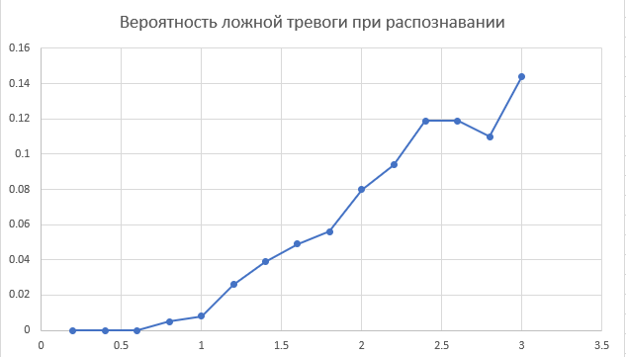
Вероятность ложной тревоги

Slide 20
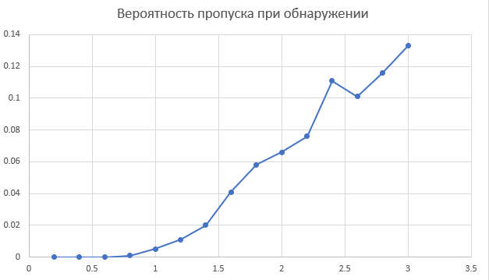
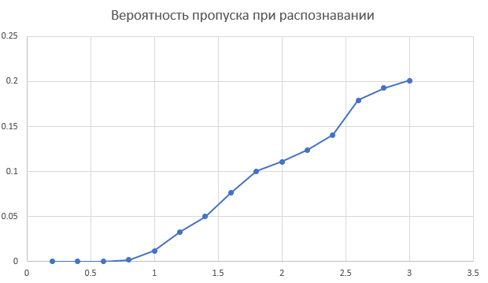
Вероятность пропуска сигнала

Slide 21
Заключение
Были выполнены следующие задачи:
Проанализированы задачи радиолокации и выявлены, что нейронные сети успешно справляются с задачами обнаружения и распознавания.
Создан прототип веб-сборщика приложений с графическим интерфейсом для упрощения обучения нейронных сетей.
В результате экспериментальной проверки на тестовом наборе данных было выявлено, что вероятность ложной тревоги не превышает 15%, вероятность пропуска не превышает 20% при гауссовском шуме с СКО равном 3.

